Slide 1
스마트폰으로 보는 세상
2010.08.27
신사업팀 전상수

Slide 2

스마트폰으로 보는 세상
인터넷과 스마트폰
스마트폰으로 무엇을 할 수 있을까?
스마트폰이 가져오는 변화는 무엇일까?
스마트폰의 어플리케이션과 SNS

Slide 3
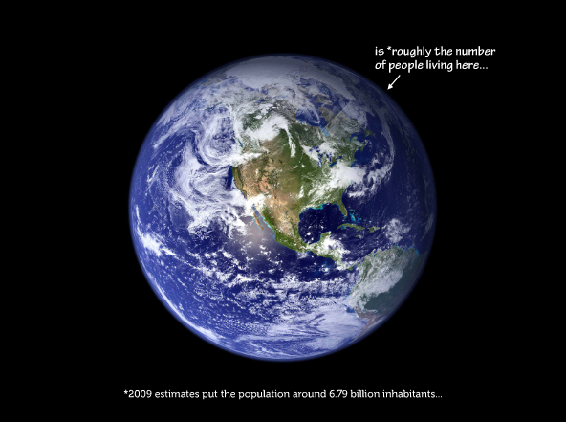
지구에는 67억명의 인구

Slide 4
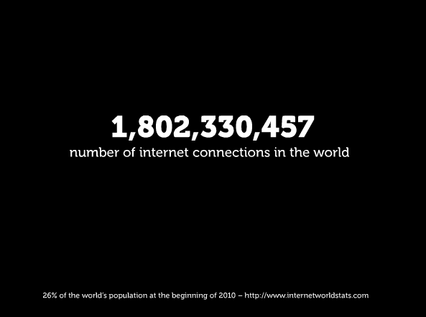
전세계 인터넷 이용자수

Slide 5
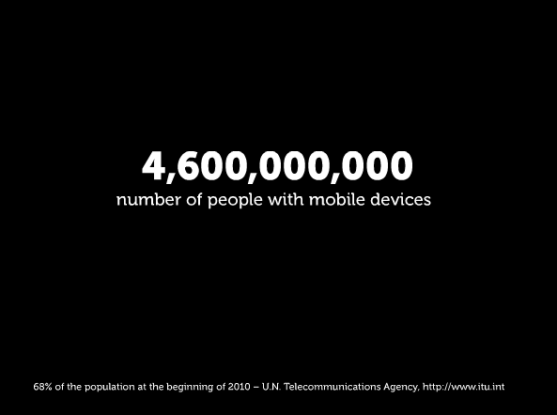
모바일 기기 이용자수

Slide 6
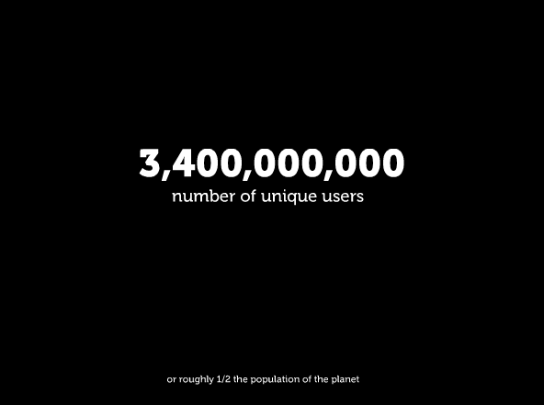
모바일 기기 순수 이용자수

Slide 7
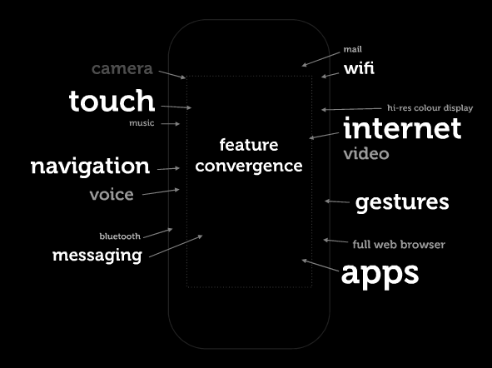
스마트폰의 다양한 기능

Slide 8
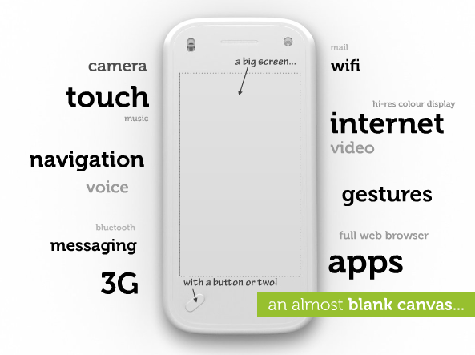
스마트폰의 다양한 기능

Slide 9
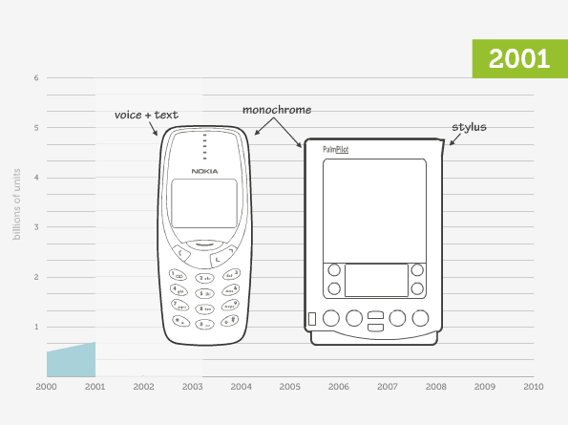
스마트폰의 변천사

Slide 10
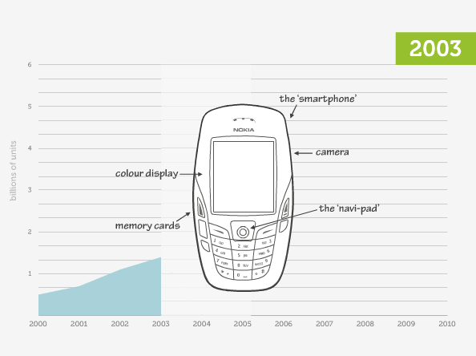
스마트폰의 변천사

Slide 11
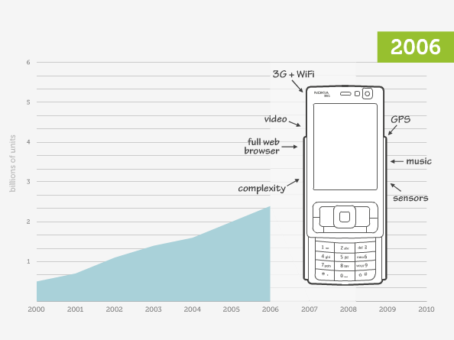
스마트폰의 변천사

Slide 12
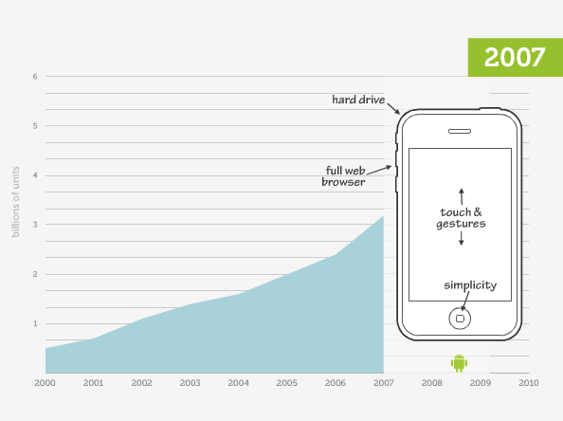
스마트폰의 변천사

Slide 13
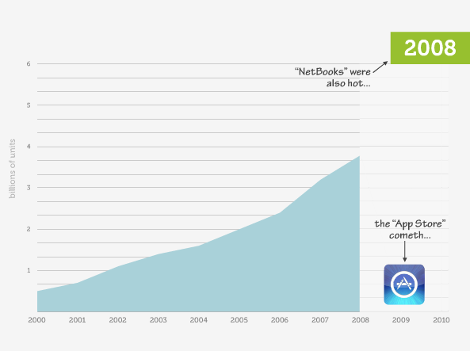
스마트폰의 변천사

Slide 14
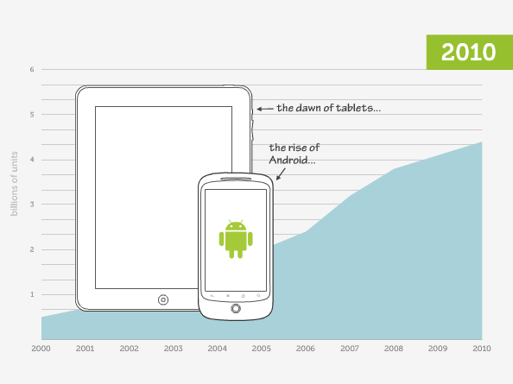
스마트폰의 변천사

Slide 15
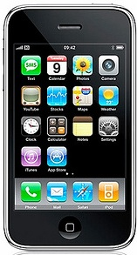
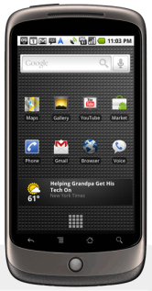
스마트폰 (Smart Phone)
iPhone
Android – Nexus One

Slide 16
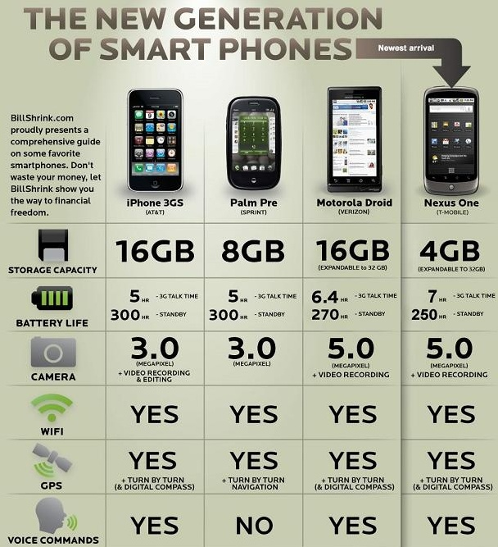

Slide 17
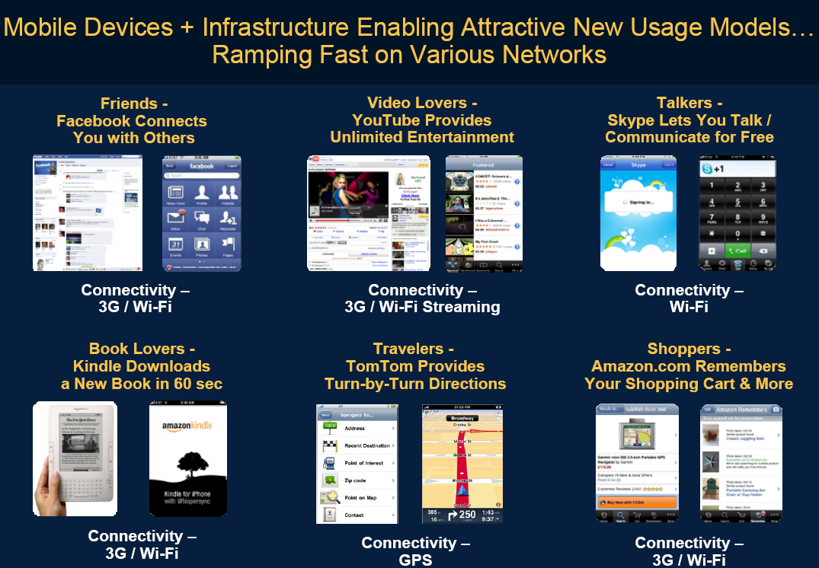

Slide 18
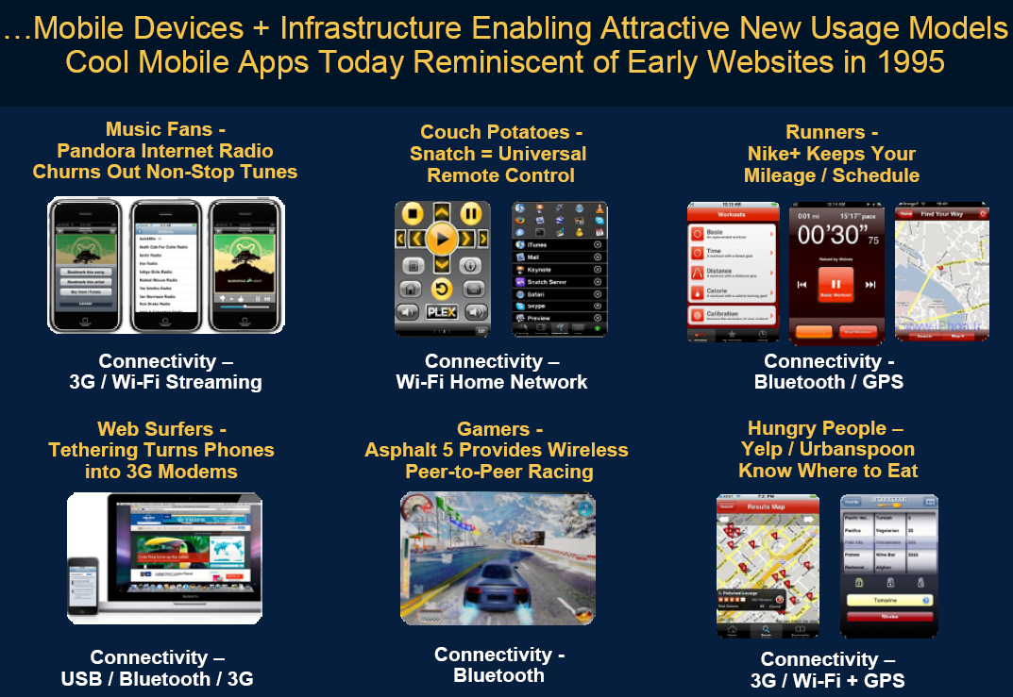

Slide 19
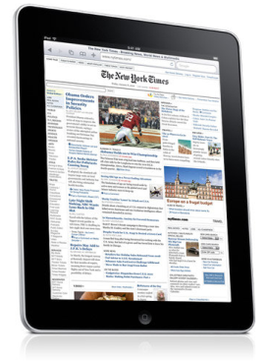
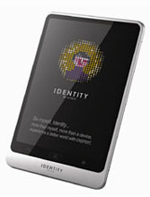
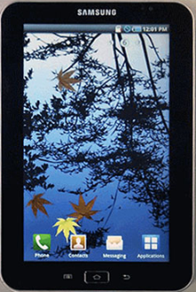
태블릿(Tablet), 패드(Pad)
iPad
올레패드
(Identity)
갤럭시 탭

Slide 20
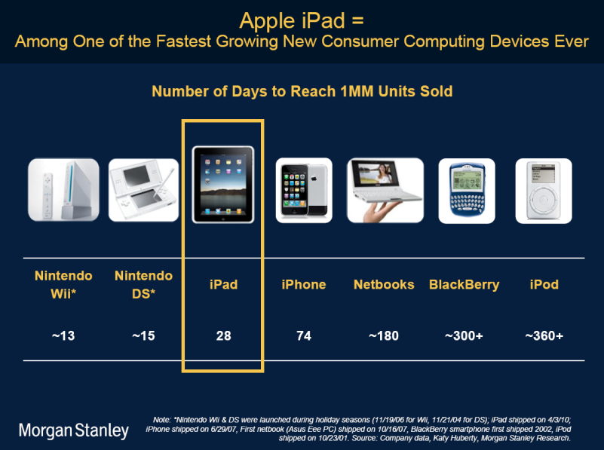
100만대 판매까지 걸린 시간

Slide 21
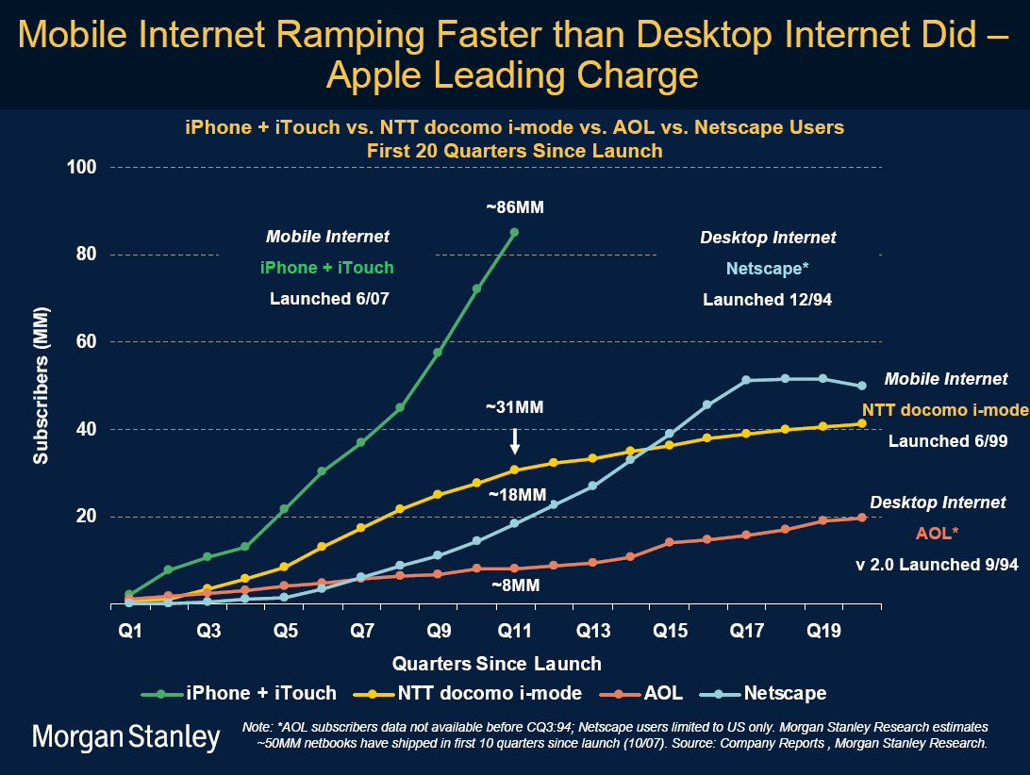
확산의 속도

Slide 22
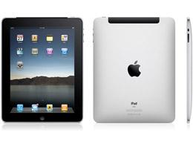
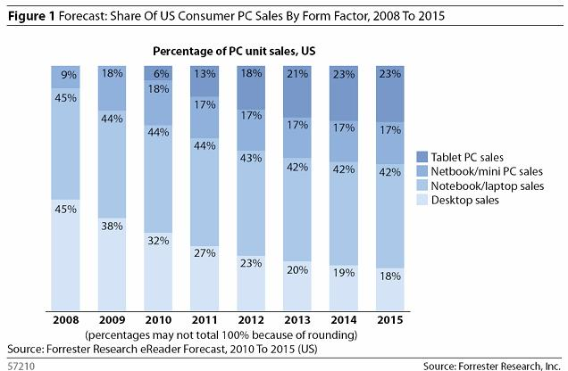
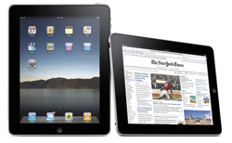
Tablet PC의 판매량 증가 추세 (US)
2012년 : 넷북 판매량 초과
2013년 : 데스크탑 판매량 초과

Slide 23
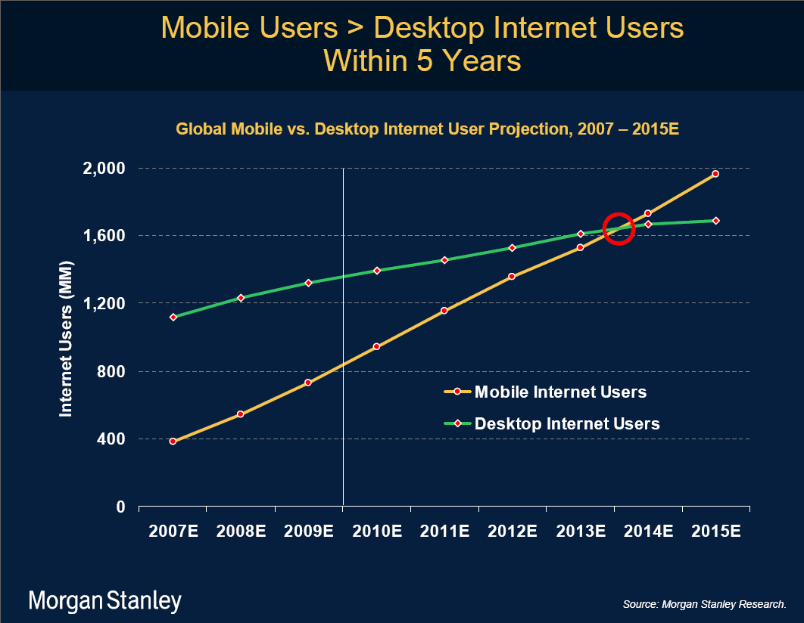
인터넷 사용 패턴의 변화 추세
Source : Internet Trends, April 12, 2010. Morgan Stanley

Slide 24


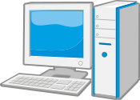

모바일 인터넷이 가져오는 변화
클라우드 서비스 (컨텐츠)
서로 다른 기기에서 서로 다른 컨텐츠를 이용
유무선을 이용한 끊이지 않는 서비스
단말기 제조업자
이동통신 사업자
끊임 없는 디지털 컨텐츠를 제공하는 사업자
Nokia, Samsung, Sony-Ericsson, Motorola
AT&T, Verizon, T-mobile, NTT-Docomo
Apple, Sony, Google, Microsoft, Nokia
YouTube, FaceBook, LinkedIn, Twitter

